Slide 1
HALLOWEEN-HORROR-EVENT · PITCH · SAISON 2026
Alles, was in diesem Deck nach Screenshot aussieht, IST ein Screenshot. Live, klickbar, heute zeigbar.
🩸 HORRORGETICON OPS
Der Leitstand für Kunstblut, Crew und Kontrollverlust.
Wir machen aus der Horrornacht einen blutigen, aber führbaren Betrieb.
● Läuft bereits — keine Folienfiktion
52 Crew · 5 Mazes im Demo-Szenario
172 automatische Tests, alle grün
Excel: degradiert
Horrorgeticon Ops · Pitchdeck
Excel darf wieder schlafen.

Slide 2
23:40 UHR · IRGENDWO AUF DEM GELÄNDE
Ein Gast hat die Absperrung im Asylum durchbrochen. Der Maze Lead steht im Funkloch. Zwei Actors wollen gleichzeitig Pause. Am Catering-Zelt verhandelt jemand sehr überzeugend seine dritte Portion Backfisch.
Und die Wahrheit über all das liegt verteilt auf drei WhatsApp-Gruppen, zwei Zettel und eine Datei namens einsatzplan_final_v3_NEU(2).xlsx.
Genau für diese Minute ist Horrorgeticon Ops gebaut.
Jede Ähnlichkeit mit real existierenden Eventnächten ist kein Zufall, sondern der Pitch.
02 · Die Ausgangslage
Excel darf wieder schlafen.

Slide 3
DAS PROBLEM
Excel kann Listen. Aber keine Lage. 🧟
Eine Horrornacht ist kein Datenblatt, sondern ein bewegliches Durcheinander mit Funkgerät. Tabellen sind stark bei Listen — und schwach bei Eskalation, Zuständigkeit und Live-Entscheidungen.
📊 Excel dokumentiert
…dass es um 01:13 Uhr schlimm war. Hinterher. Wenn der Schaden längst ein Anekdotenformat hat.
🚨 Die Nacht eskaliert
Verspätete Actors, offene Funkchecks, Pausenwünsche, blockierte Aufgaben, hungrige Crew, halbleere Mazes — gleichzeitig.
🧠 Ops greift vorher ein
Zustände live erkennen, Risiken markieren, Zuständigkeit zuweisen — bevor aus Chaos eine Chronik wird.
LAGE statt LISTE.
03 · Problem
Excel darf wieder schlafen.

Slide 4
DAS PRODUKT
Ein Betriebssystem für die Eventnacht. 🧛
Vier Rollen, vier Geräte, eine zentrale Wahrheit. Rollen sehen nicht alles — sie sehen genau das, was sie jetzt führt.
🕹️ Management
Desktop-Leitstand: Live-KPIs, Phasen, Readiness, Vorfälle, Entscheidungen.
🧭 Maze Leads
Tablet: Team, Karte, Rundgänge, Pausen-Freigaben, Übergaben.
🎭 Scare Actors
Phone: Schichtkarte, Status, Aufgaben, Warnungen, Chat, Marken-Wallet.
🐟 Catering
Station: QR-Marken scannen, Guthaben prüfen, Frieden an der Fritteuse sichern.
Zentrale Wahrheit: Phasen · Aufgaben · Meldungen · Marken · Journal · Backups
Kein „Tool-Zoo“: eine Plattform, vier Sichten. Die Crew installiert nichts — Browser reicht.
04 · Produkt
Excel darf wieder schlafen.

Slide 5
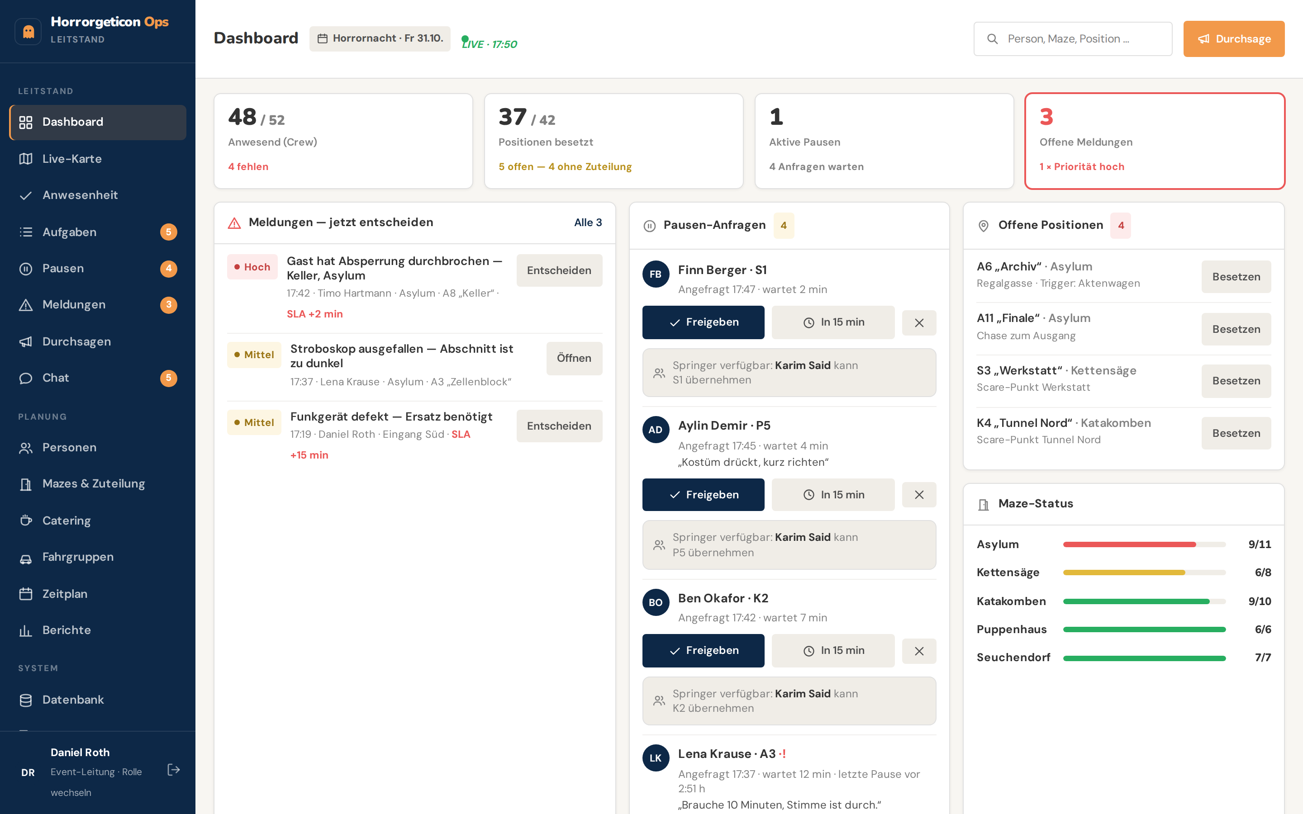
LIVE-DEMO · MANAGEMENT
Der Leitstand. Das ist kein Mockup.
„Sind wir bereit?“ ist hier eine Zahl, kein Bauchgefühl: 48/52 da, 3 Meldungen offen, 1 davon Prio hoch.
Pausen-Anfragen kommen mit Springer-Vorschlag — Freigabe ist ein Klick, kein Funkroman.
05 · Leitstand
Excel darf wieder schlafen.

Slide 6
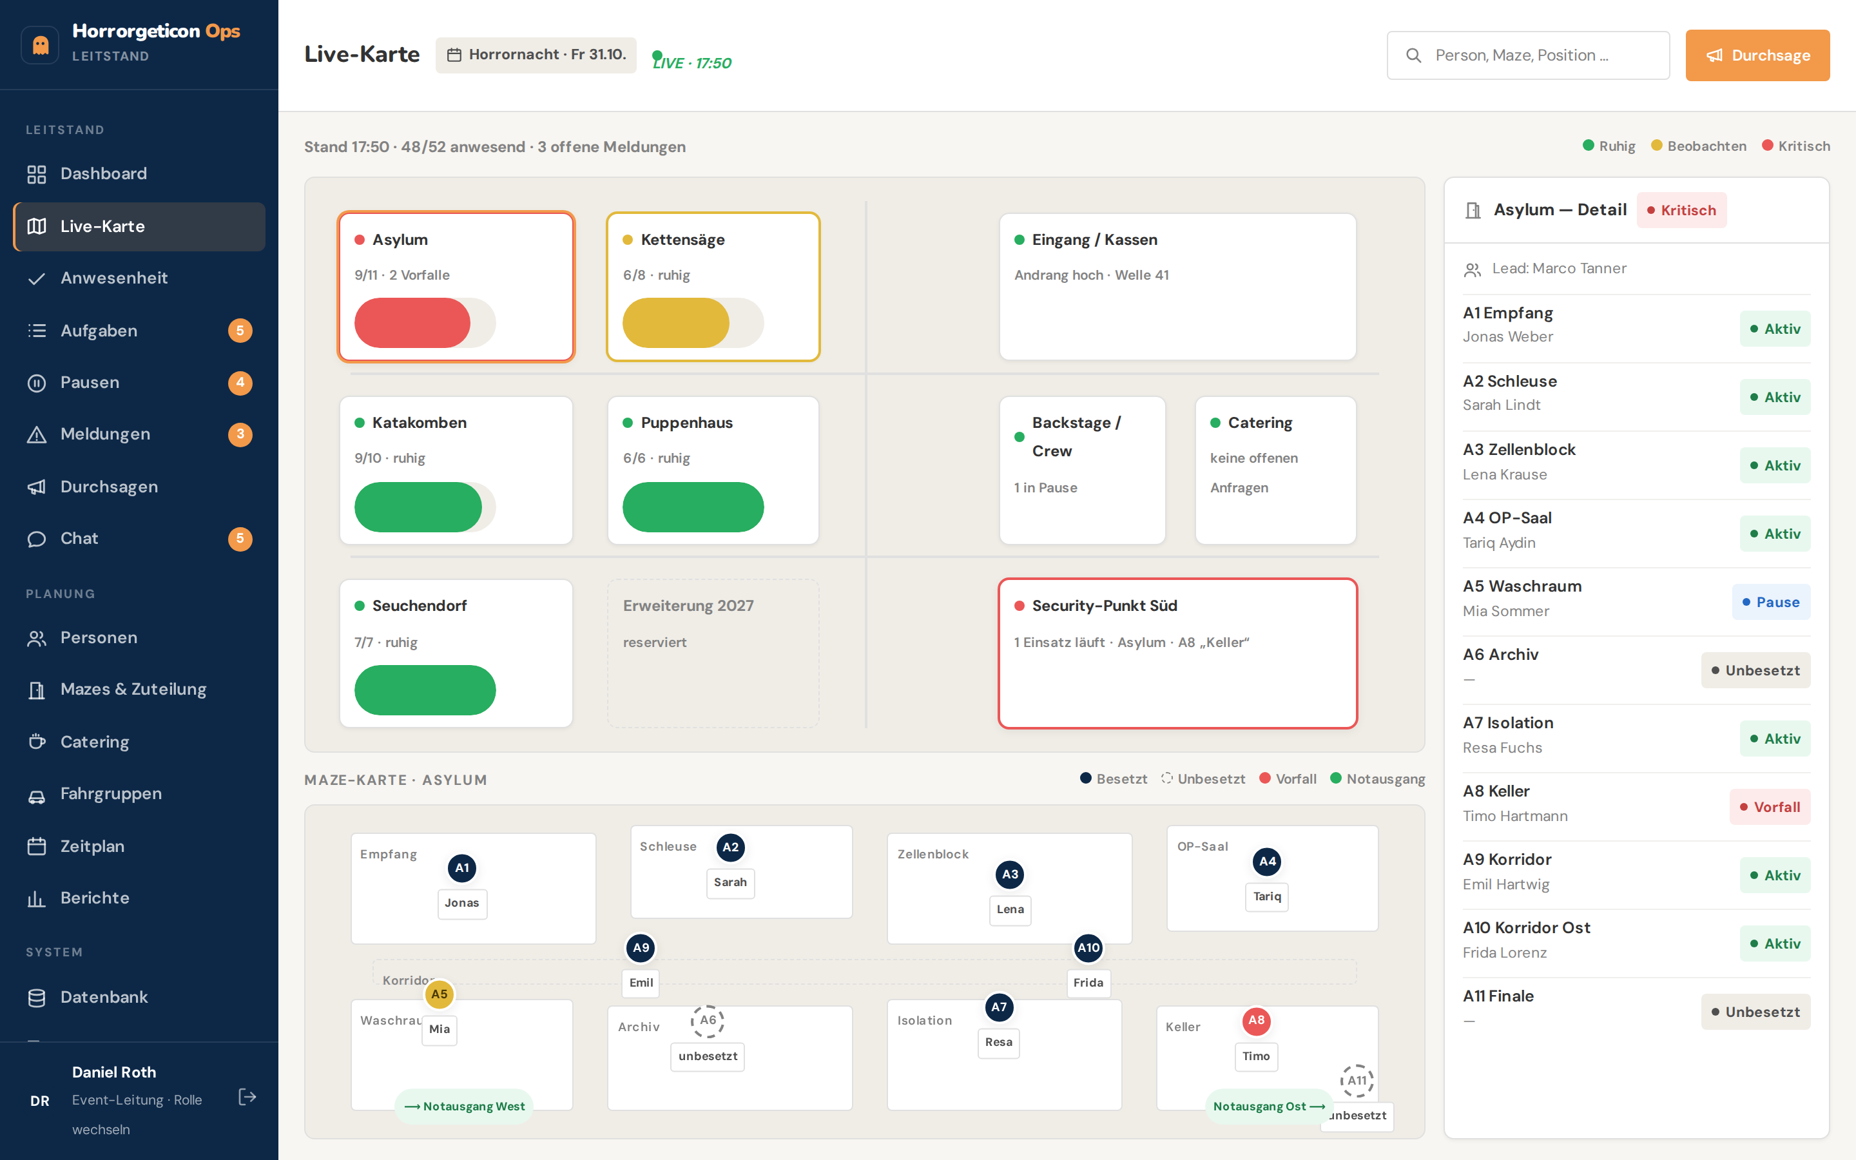
LIVE-DEMO · LAGEBILD
Wer steht wo? Die Karte weiß es. 🗺️
Geräte senden alle 25 s einen Heartbeat (inkl. Akku). 90 s Funkstille → Status „Verbindung?“ — bevor jemand wirklich fehlt.
Gelände-Zonen + Maze-Detail bis auf die einzelne Position: A8 „Keller“ hat einen Vorfall, A6 ist unbesetzt.
06 · Live-Karte
Excel darf wieder schlafen.

Slide 7
EVENT-PHASEN
Vorbereitung. Aufbau. Live. Abschluss. 🕰️
Nicht: „irgendwie heute Abend“. Die Plattform kennt die Phase — und jede Sicht zeigt genau das, was in dieser Phase zählt.
1 · Vorbereitung
Planung, Crew-Import, Checklisten, Zuteilung.
2 · Aufbau
Stationen, Funkchecks, Mazes hochfahren, Rundgänge.
3 · LIVE
Leitstand, SLA, Pausen, Vorfälle, Durchsagen.
4 · Abschluss
Übergabe, Protokoll, Auswertung, Feierabend.
Phasenwechsel per Klick in der Topbar — auf Wunsch mit automatischer Durchsage an alle.
Der Actor um 17:00 braucht andere Infos als der Actor um 23:00. Die App weiß das von allein.
07 · Phasen
Excel darf wieder schlafen.

Slide 8
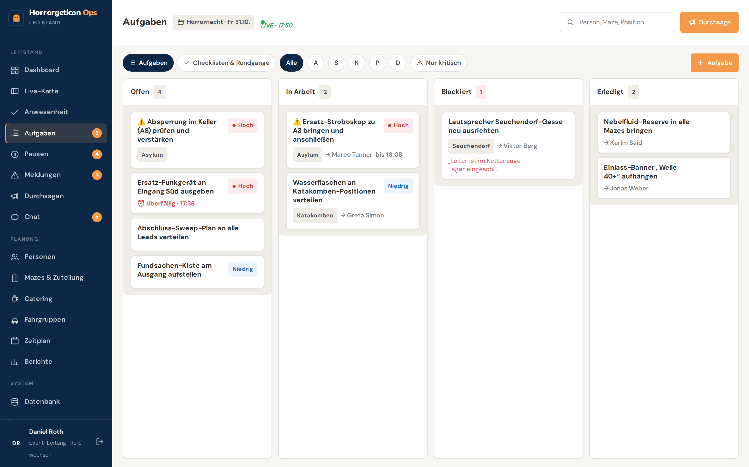
AUFGABEN & DISPATCH
Aufgaben müssen nicht nur existieren. Sie müssen landen. 📍
OFFEN → ANGENOMMEN → IN ARBEIT → ERLEDIGT
🔥 Kritisches landet im Feed
Prio hoch? Frist reißt? Blocker? Wird sichtbar, bevor es ein Ritual wird.
🧱 Blocker brauchen Begründung
Kein verschwundenes „kannst du mal kurz“. Jede Blockade bekommt Kontext.
🎯 Ziel: Maze oder Person
Der Auftrag landet dort, wo er gelöst werden kann — nicht im Gruppenchat-Sumpf.
08 · Aufgaben
Excel darf wieder schlafen.

Slide 9
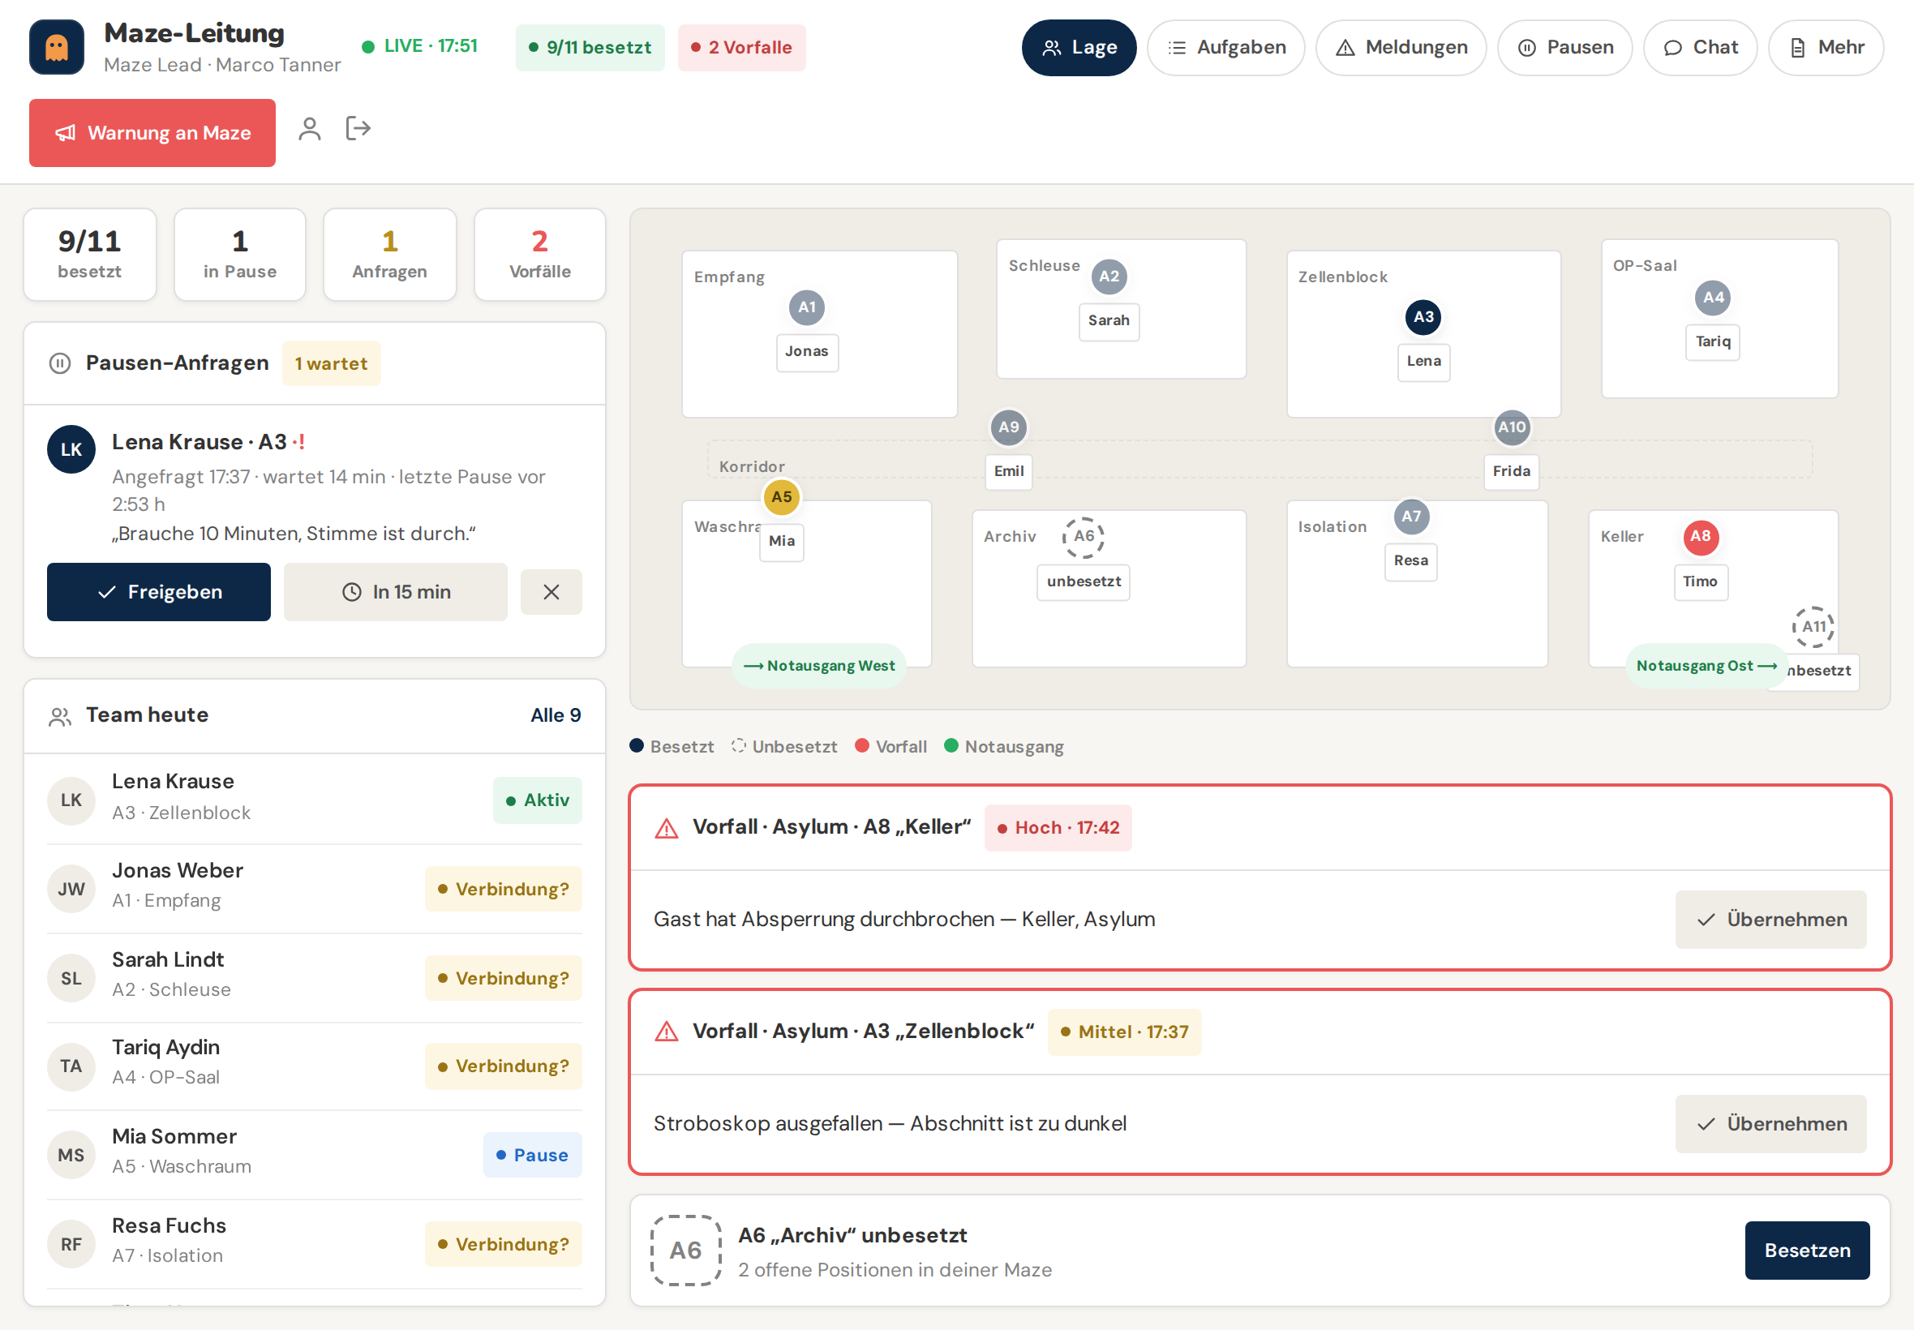
LIVE-DEMO · MAZE-LEITUNG (TABLET)
Der Lead führt sein Maze. Nicht seine Zettelwirtschaft. 🧭
Lena braucht 10 Minuten? Freigeben oder „in 15 min“ — mit Springer-Vorschlag. Entschieden in 4 Sekunden.
Vorfälle kann der Lead direkt übernehmen. Plus Rundgänge mit Pflichtpunkten und druckbarem Übergabeprotokoll.
09 · Maze-Leitung
Excel darf wieder schlafen.

Slide 10
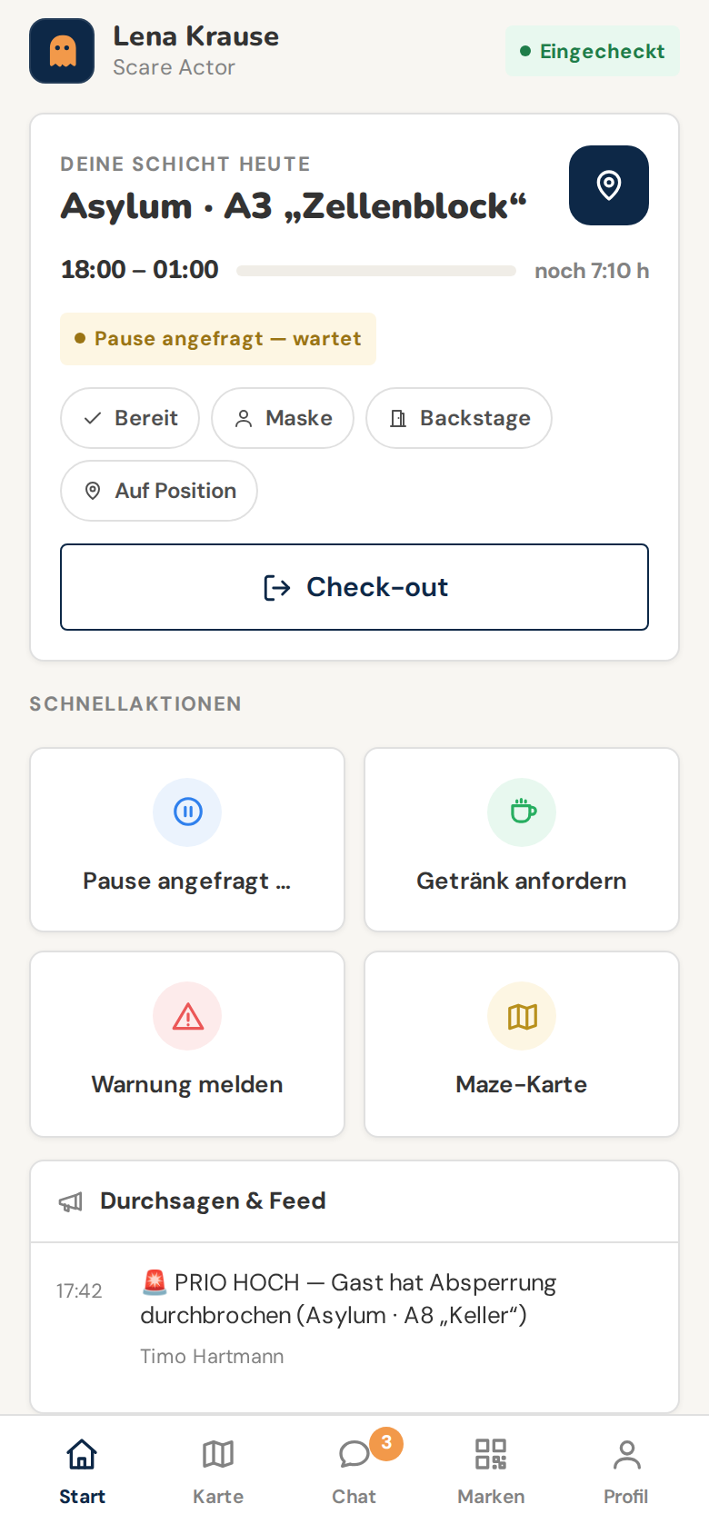
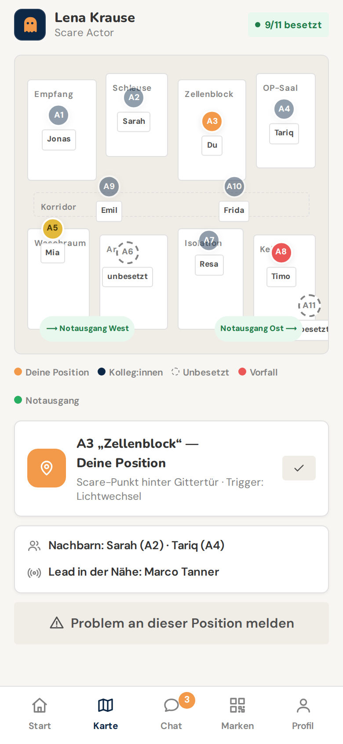
LIVE-DEMO · SCARE ACTOR (PHONE)
Der wichtigste UX-Case trägt ein Kostüm. 🎭
👁️ Was Lena sieht
Schichtkarte mit Live-Fortschritt, Detail-Status (Bereit · Maske · Backstage · Auf Position), Aufgaben, Warnungen, Wallet.
📣 Was sie melden kann
Pause, Getränk, Blocker, Warnung mit automatischer Position — und „Ich verspäte mich“ mit ETA, sogar vor dem Check-in.
🧟 Die Design-Wahrheit
Der Mensch im Kostüm muss nicht wissen, welche Excel-Version stimmt. Er muss wissen, was JETZT zu tun ist.
Kostümfreundlich. Müdigkeitsresistent. Blutgruppenneutral.
10 · Actor-App
Excel darf wieder schlafen.

Slide 11
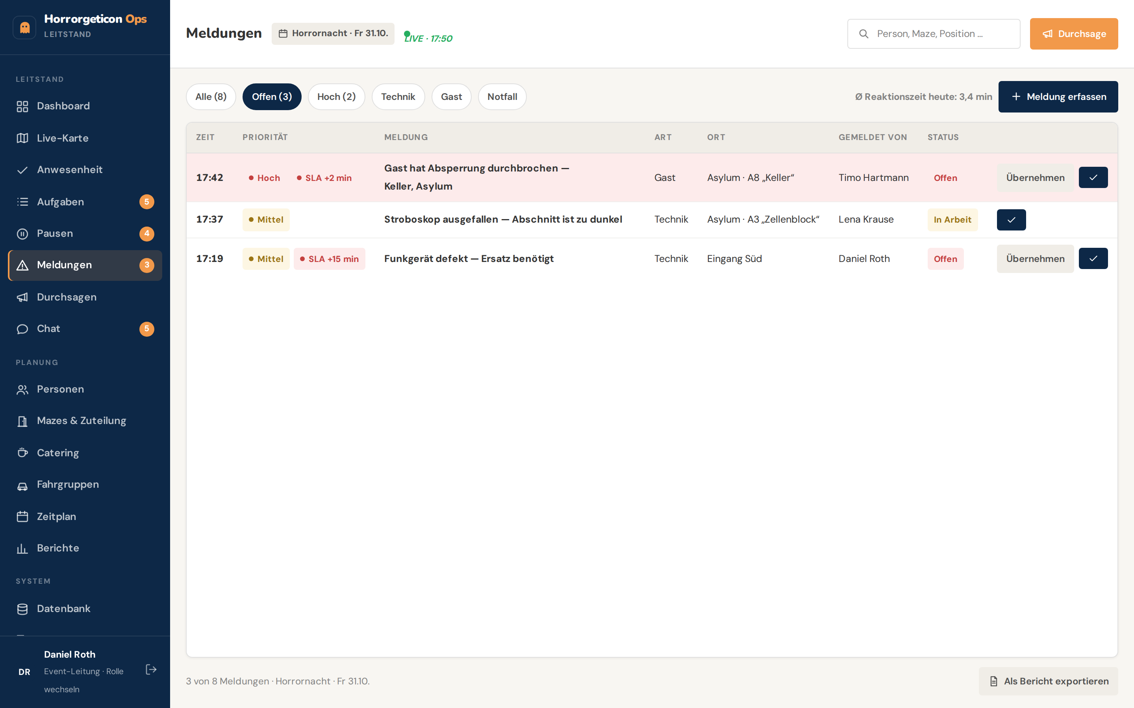
MELDUNGEN · SLA · ENTSCHEIDUNGEN
Panik ist erlaubt. Unklare Zuständigkeit nicht. 🚨
⏱️ Vorfälle mit SLA
P1 bis P3, Reaktionszeiten laufen mit, Überfällig-Badges leuchten. Ø-Reaktionszeit als KPI.
🧾 Entscheidungslog
Wer hat entschieden? Warum? Was wurde umgesetzt, was bleibt offen? Steht drin.
🔍 Kein Chat-Puzzle
Die Nachbesprechung liest ein Protokoll — keine 400 Nachrichten quer durch drei Gruppen.
11 · Meldungen
Excel darf wieder schlafen.

Slide 12
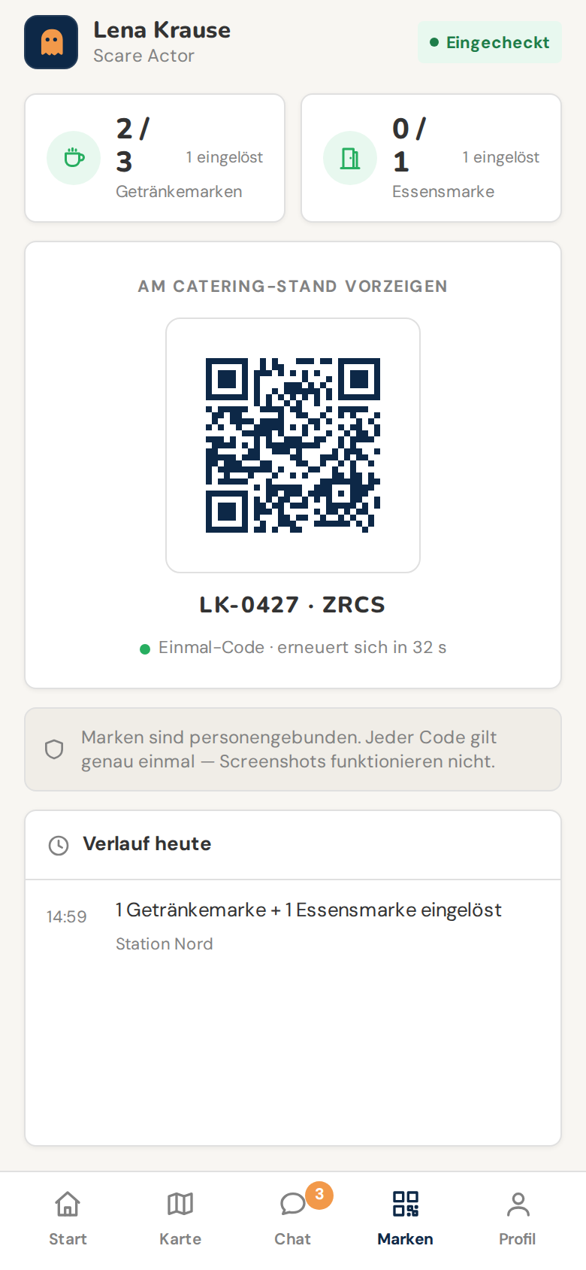
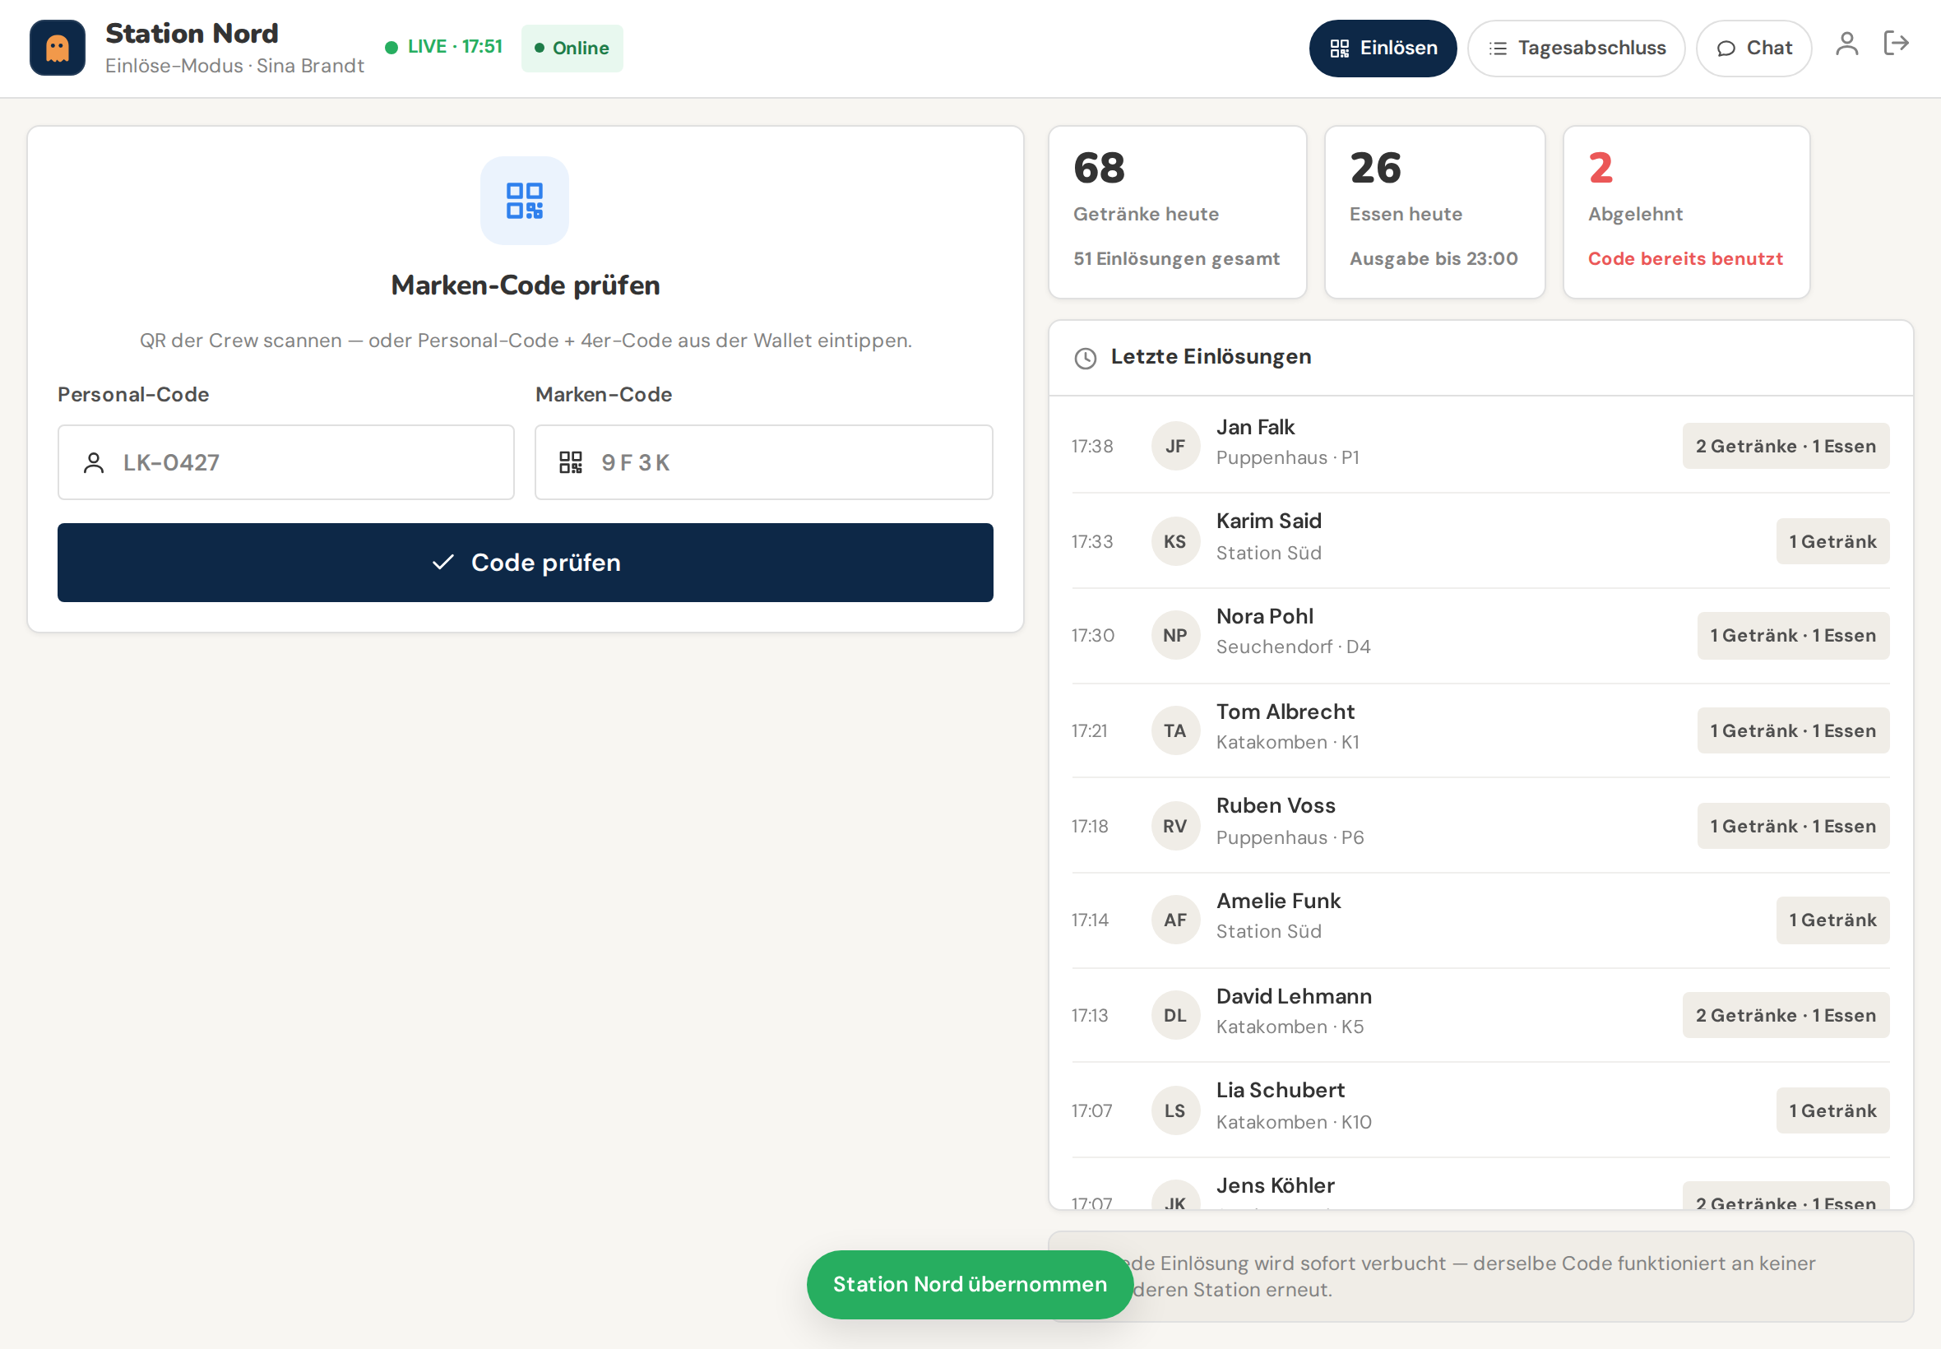
CATERING · MARKEN
Backfisch ist kein Bauchgefühl. Backfisch ist ein Kontingent. 🐟
Personengebundenes Guthaben beendet die Frittenpolitik am Ausgabezelt. Diplomatisch. Endgültig.
🔁 Rotierender Einmal-Code (60-s-Fenster)
📵 Screenshot? Wertlos.
🔍 Tageszähler & Stationenlog: doppelte Portion prüfbar
12 · Backfisch — Die Würde der Fritteuse bleibt unangetastet.
Excel darf wieder schlafen.

Slide 13
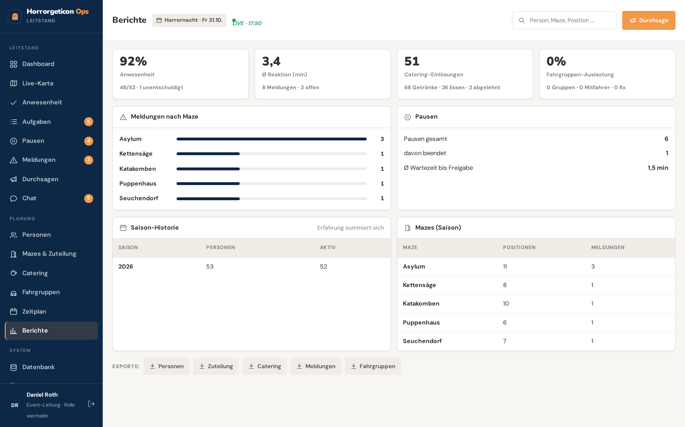
BETRIEB & ÜBERGABE
Nach der Nacht bleibt kein Nebel. Sondern ein Protokoll. 📄
🤝 Lead-Übergaben
Offene Aufgaben, Vorfälle, Checklisten, Pausen, unbesetzte Positionen, Entscheidungen — alles, was die nächste Person nicht erraten sollte.
🖨️ Druckbar
Für Einsatzleitung, Nachbesprechung und den Morgen danach.
👻 Offenes bleibt offen
Aber sichtbar, benannt — und nicht im Nebel verschollen. Aus „weiß noch jemand…?“ wird „hier ist der Stand“.
13 · Übergabe
Excel darf wieder schlafen.

Slide 14
BONUS · TAGESPROGRAMM
Kids-Day: ein eigenes Planungsmodul im Leitstand. 🎠
Tagsüber Familienprogramm statt Horror — letztes Jahr war es der Märchenwald, was 2026 wird, steht noch nicht fest. Das Modul ist thema-agnostisch: Setting, Zonen und Checklisten werden pro Jahr konfiguriert, nicht neu programmiert.
👗 Kostüme im Mittelpunkt
Kinderfreundlich-Freigabe pro Kostüm, Zuordnung zu Personen und Positionen, Check vor Einlass: kein Kunstblut, keine Schreckmasken.
🎠 Thema pro Saison
Märchenwald, Piratenbucht oder was 2026 eben wird — das Setting wechselt, die Plattform bleibt dieselbe.
♻️ Gleiche Plattform, gleiche Crew
Tagesschichten, Aufgaben, Catering-Marken und Karte laufen identisch — nur das Setting wechselt von Grusel auf Glitzer.
Kunstblut hat an diesem Tag Hausverbot.
Anderes Publikum, gleiche Orga-Probleme: Wer steht wo, wer hat Pause, wer hat sein Kostüm? Der Leitstand kann das schon.
14 · Kids-Day
Excel darf wieder schlafen.

Slide 15
TECHNIK
Gebaut für Acker, LAN und müde Menschen. 🖥️
Dünne Geräte, zentrale Wahrheit, robuste Betriebslogik. Läuft auf einem Laptop im Crew-Büro — kein Cloud-Zwang, keine Abhängigkeit von Festival-WLAN-Wundern.
🧩 Null Abhängigkeiten
Ein Node.js-Server, keine fremden Pakete. PWA im Browser, native Shells für Windows/Android/iOS optional. Weniger Magie, mehr Kontrolle im Feld.
⚡ Live ohne Refresh-Ritual
Server-Sent Events pushen jede Änderung an alle Sichten. Heartbeats erkennen Funklöcher, bevor sie ein Problem sind.
🛡️ Unkaputtbar gedacht
Append-only-Journal, atomare Snapshots, rotierende Backups, Selbstreparatur beim Start. Stolpert ein Modul, läuft der Rest weiter (Circuit-Breaker).
125 API-End-to-End-Checks
47 Browser-E2E-Checks
CSV-Import mit Dry-Run — eure Excel darf einmal noch glänzen
15 · Technik
Excel darf wieder schlafen.

Slide 16
ERWARTUNGSMANAGEMENT
Ehrlich gesagt — was es nicht ist. 🤝
Damit wir über dasselbe reden. Lieber jetzt als am 31.10. um 22:15 Uhr.
✗ Kein Ticketing oder Gäste-Einlass — es führt die Crew, nicht die Besucherschlange.
✗ Ersetzt keinen Funk. Es sorgt dafür, dass Funk wieder für Wichtiges frei ist.
✗ Keine Magie: Eure Stammdaten müssen einmal sauber rein. (CSV reicht, Dry-Run inklusive.)
✓ Dafür: ein System, das die komplette Eventnacht kennt — von Aufbau bis Übergabe.
✓ Dafür: ein Testlauf VOR der Saison, damit die Generalprobe die Probleme findet, nicht die Premiere.
✓ Dafür: ich bin in der Eventnacht erreichbar — nicht „der Support meldet sich werktags“.
Ein Pitch, der Grenzen benennt, ist keiner mit Schwäche — sondern einer mit Plan.
16 · Ehrlich gesagt
Excel darf wieder schlafen.

Slide 17
DER WEG ZUR SAISON
Von „klingt spannend“ zu „läuft live“ in sechs Schritten. 🗓️
Bewusst mit Puffer: Die Generalprobe findet die Probleme, nicht die Premiere.
JUNI
Demo-Termin
30 min, Live-System, eure Fragen. Der Termin, den dieses Deck anpeilt.
JULI
Setup & Daten
Crew per CSV rein, Mazes & Zonen, Rollen, Marken, Kids-Day-Modul.
AUGUST
Schulung
2 kurze Sessions: Leitstand & Leads, Catering & Actors. Mit Spickzetteln.
SEPTEMBER
Generalprobe
Trockenlauf mit echter Crew, Funkprobe, Checklisten scharf.
OKTOBER
🎃 Live
Eventnacht(en) mit Remote-Rufbereitschaft — Nachtschicht inklusive.
NOVEMBER
Nachlese
Berichte, Lessons Learned, Wunschliste für nächstes Jahr.
17 · Plan
Excel darf wieder schlafen.

Slide 18
INVESTITION
Die Entwicklung ist schon bezahlt — mit Herzblut. 🩸
Die Plattform existiert, ihr zahlt keine Produktentwicklung. Was bleibt, ist das Saisonpaket: Einrichtung, Kids-Day-Modul, Schulung, Generalprobe, Eventnacht-Rufbereitschaft und Nachlese — zum Freundschaftspreis.
MARKTÜBLICH FÜR DIESEN UMFANG
12.800 €
Saisonpaket, ohne Plattform-Entwicklung (die läge nochmal deutlich fünfstellig drüber)
FREUNDSCHAFTSPREIS · SAISON 2026
4.400 €
komplett — inkl. Kids-Day-Modul und Eventnacht-Rufbereitschaft. Details: Kostenblatt.
→
Zahlbar 50 % bei Start, 50 % nach der Eventnacht. Backfisch-Garantie: siehe Kostenblatt. 🐟
18 · Investition
Excel darf wieder schlafen.

Slide 19
ABSCHLUSS
Die Horrornacht darf eskalieren.
Die Orga nicht.
Horrorgeticon Ops nimmt der Veranstaltung nicht den Wahnsinn. Nur den falschen.
🩸 Kunstblut bleibt
😱 Schreie bleiben
🐟 Backfisch bleibt
📉 Excel wird Importformat
→ 30 Minuten Demo-Termin. Ich bringe das Live-System mit, ihr bringt die Skepsis.
19 · Demo planen
Excel darf wieder schlafen.

